Slide 1
Asiakaskokemus & palvelujen laadun kehittäminen Qpro-palautejärjestelmä asiakaskokemuksen mittarina palvelujen laadun jatkuvassa seurannassa ja kehittämisessä
16.08.2023
Miriam Tepora | Erityisasiantuntija | Asiantuntija- ja kehittämispalvelut
Vantaan ja Keravan hyvinvointialue
Notes:
* Ideasta toimintaan

Slide 2
Yleistä asiakaspalautteen keräämisestä
Vantaan ja Keravan hyvinvointialueella (VAKE) seurataan sosiaali- ja terveyspalvelujen asiakastyytyväisyyttä ja palvelujen laatua jatkuvasti kerättävän asiakaspalautteen avulla.
Asiakas voi antaa palautteen verkkosivuilla, QR-koodin kautta tai yksiköstä saadulla paperisella lomakkeella.
Kehitysvaiheessa on myös saavutettava digitaalinen verkkolomake (esim. näkörajoitteisille asiakkaille) sekä tekstiviestipalaute.
Asiakaspalautelomake on suomenkielen lisäksi tarjolla ruotsin ja englannin kielisenä.
Asiakkaille tiedotetaan verkkosivuilla vuosittain palautteiden myötä käynnistyneistä palvelujen kehittämistoimenpiteistä.
30.6.2023 mennessä asiakaspalautteita oli tullut järjestelmään 1072, joista 846 oli käsitelty (78,9%) , käsittelyä odotti 156 (14,6%), ja käsittelyssä oli 70 (6,5%).

Slide 3
Jatkuva palaute - kyselylomake
Kyselylomakkeen avulla seurataan yhdessä Terveyden- ja hyvinvoinnin laitoksen (THL) kanssa määriteltyjä asiakaskokemukseen merkittävästi vaikuttavia tekijöitä.
Määrämuotoisilla ja kansallisesti vertailtavilla kysymyksillä mitataan:
Palvelujen saatavuutta: Sain apua, kun sitä tarvitsin
Asiakkaan kohtaamista palveluissa: Minulle jäi tunne, että minusta välitettiin kokonaisvaltaisesti (KUVA)
Asiakkaan osallisuutta: Hoitoani / Asiaani koskevat päätökset tehtiin yhteistyössä kanssani (KUVA)
Asiakkaan kokemaa turvallisuuden tunnetta: Koin oloni turvalliseksi hoidon / palvelun aikana
Asiakkaan tiedon saanti: Tiedän miten hoitoni/palveluni jatkuu
Asiakkaan kokemaa tiedon ymmärrettävyyttä: Saamani tieto hoidosta / palvelusta oli ymmärrettävää
Palvelun hyödyllisyyttä: Koin saamani hoidon / palvelun hyödylliseksi (KUVA)
Asiakastyytyväisyyttä (NPS suositteluindeksi)
Asiakas voi antaa myös avoimen palautteen; kiitos, moite, kehittämisehdotus.
Kuva: Vantaan ja Keravan asiakaspalautelomake verkossa:QPro - Esivalinta (awanic.fi)

Slide 4
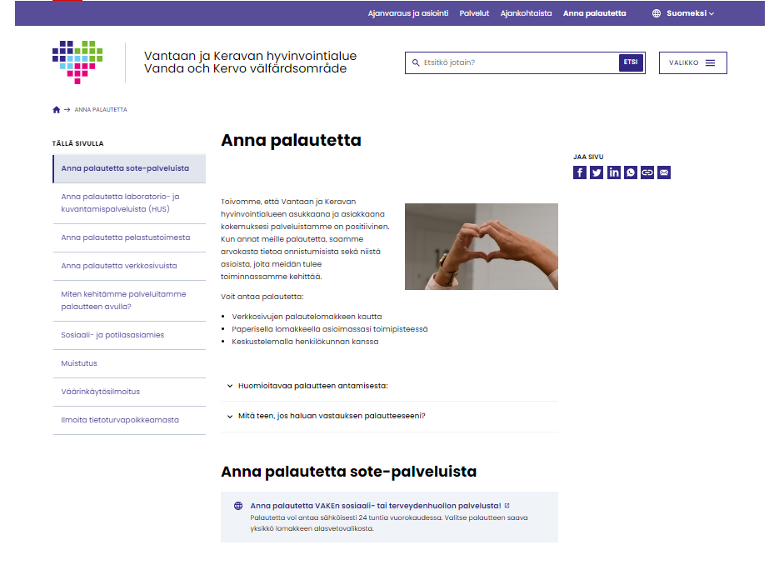
Asiakaspalautteen keräämisen tavoite ja hyödyt
Tavoite: Palautteiden systemaattinen kerääminen ja käsittely yksiköissä nostaa esille palvelujen ja prosessien toimivia ja toisaalta kehitettäviä osa-alueita.
Sisäiset toimintamallit tavoitteen saavuttamiseksi: Palautteiden käsittelyn ja raportoinnin sisäiset prosessit on kuvattu toimialojen henkilöstöä osallistavin menetelmin kevään 2023 aikana.
Hyöty asiakkaalle: Asiakaspalautteista saatu hyöty asiakkaalle todentuu, kun palautteen perusteella palveluja kehitetään todellisen asiakastarpeen mukaisesti.
Hyöty organisaatiolle: Asiakaskokemuksen parantuessa häiriökysyntä vähenee, resurssien käyttö paranee ja pitkällä tähtäimellä myös henkilöstön hyvinvointi paranee.
Mittarit: Palautteista nousseiden kehittämistoimenpiteiden käynnistämisestä saatu hyöty todennetaan seuraamalla ja vertaamalla asiakaskokemuksen mittareiden muutosta yksikkö- toimiala- ja hyvinvointialuetasolla pitkällä aikavälillä. (Esim. palautekyselyn NPS-suositteluindeksi ja palvelun laatuun liittyvät kysymykset.)
Kuva: Vantaan ja Keravan Anna Palautetta-verkkosivu asukkaille ja asiakkaille. Anna palautetta | Vantaan ja Keravan hyvinvointialue (vakehyva.fi)

Slide 5
Saavutettavan lomakkeen kehitystyö yhdessä asiakkaiden kanssa syksyllä 2023

Slide 6
Saavutettava verkkolomake
Laki digitaalisten palvelujen tarjoamisesta (306/2019) edellyttää saavutettavuuskriteeristöjen noudattamista.
Palveluntarjoajan on varmistettava digitaalisten palvelujensa sisältöjen havaittavuus ja ymmärrettävyys sekä käyttöliittymien toimintavarmuus saavutettavuusvaatimusten mukaisesti.
Saavutettavuudella (accessibility) tarkoitetaan sitä, että digitaalinen palvelu ja sen sisältö on kaikkien käytettävissä riippumatta käyttäjän henkilökohtaisista ominaisuuksista tai käyttötavasta.
Saavutettavuusnäkökulman kannalta käyttäjätestauksiin olisi hyvä ottaa mahdollisuuksien mukaan esimerkiksi ruudunlukuohjelmaa tai pelkkää näppäimistöä käyttäviä henkilöitä.
Iäkkäiden ihmisten näkökulma käyttäjätestauksessa on tärkeä, sillä heidän käyttökokemukseensa kytkeytyy moni saavutettavuuskysymys.
Lähteet:
Laki digitaalisten palvelujen tarjoamisesta 306/2019 - Säädökset alkuperäisinä - FINLEX ®
2023-03 - Saavuttettavuusopas - v2 (exove.com)

Slide 7
Pyydetään asiakasnäkökulma saavutettavan verkkolomakkeen testiversioon
Vanhusneuvosto 23.8.2023
Vammaisneuvosto 6.9.2023

Slide 8
KIITOS!
Lisätiedot:
Miriam Tepora | Erityisasiantuntija
miriam.tepora@vakehyva.fi

